Slide 1
CDM 데이터 처리 흐름
백석대학교 강윤희

Slide 2
개요
Celery 를 사용한 대용량 자료 프로세스 처리 제약점
메시지 브로커를 통한 대용량데이터의 전송 성능 저하
대용량 데이터 처리의 별도 채널 구성 (IPFS 데이터 처리 구성)
사용자 접근 제어를 위한 웹클라이언트 구성
사용자 등록 및 DID 연계
블록체인 연동
사용자 인터페이스 환경의 일관성 유지
Celery 요청과 IPFS 연계를 위한 표준 인터페이스 구성
Celery 클라이언트의 웹요청 처리로 변환
Notes:
Message middleware,Celery itself does not provide messaging services, but can be easily integrated with third-party messaging middleware,
Task execution unit,Workers are the units of task execution provided by Celery, and workers run concurrently in distributed system nodes.
Task result storage,The Task result store is used to store the results of tasks performed by the Worker. Celery supports storing the results of tasks in different ways
https://www.programmersought.com/article/6884403320/

Slide 3
마이크로서비스
전통적인 monolithic 서비스구성의 문제점 해결
작은 단위의 단일 목적 서비스를 사용하여 비즈니스 로직을 구현하기 위한 패턴
Celery 기반 마이크로 서비스 구성 요건
Separation of Concerns 기반 타스크 구성
타스크 연계에서 약결합 기능 구현
병행 타스크 성능 탄력성 제어
채널간 연동을 위한 인터페이스 설계 구성
타스크 간 호출
데이터 공유(blackboard)

Slide 4
타스크 간 호출
@app.task
def collect(x, y, z=0):
res = client.add(y)['Hash']
app.send_task('tasks.history',args=[x,res])
return "OK“
@app.task
def history(x, y):
c = r.get(x)
if c == None:
r.set(x, y)
else:
r.set(x,c)
return y
IPFS
def find(x):
result = r.get(x)
return result.decode("utf-8")
alice.pem
해시
@app.task
def cat(x):
result = r.get(x)
res = client.cat(x)
return res.decode("utf-8")
REDIS
alice : alice.pem 해시

Slide 5
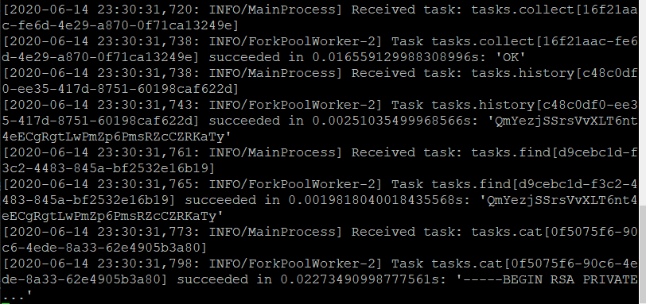
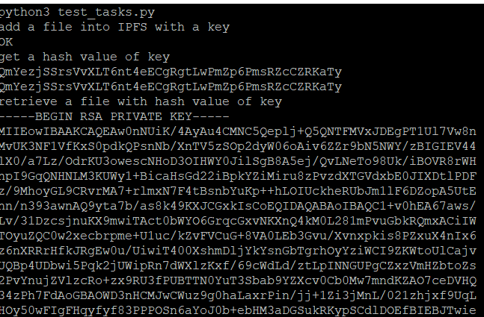
타스크 간 호출

Slide 6
정리
데이터 전송을 위한 IPFS 기반 채널 유지
작업흐름 유지를 위한 Celery 기반 비동기 타스크 운영
타스크간 호출 및 blackboard 기반 자료 전달
CDM 데이터 사용자 DID 기반 ACL 정의
데이터 접근을 위한 분산 원장 기반 관리

Slide 7
redis-cli
127.0.0.1:6379> select 0
OK
127.0.0.1:6379> keys *
1) "_kombu.binding.celery.pidbox"
2) "_kombu.binding.celeryev"
3) "celery-task-meta-ad5c6a15-c030-4e38-acb7-3330852a8f98"
4) "celery-task-meta-b3cc4647-51e2-4786-b0d0-4155f03e383b"
5) "foo"
6) "_kombu.binding.celery"
127.0.0.1:6379> get celery-task-meta-b3cc4647-51e2-4786-b0d0-4155f03e383b
"{\"status\": \"SUCCESS\", \"result\": 8, \"traceback\": null, \"children\": [], \"date_done\": \"2020-06-14T15:30:13.391369\", \"task_id\": \"b3cc4647-51e2-4786-b0d0-4155f03e383b\"}"

